Slide 1
Formatowanie tekstu HTML

Slide 2
Wyraz pogrubiony
<strong>pogrubiony</strong>
<b>pogrubiony</b>

Slide 3
Wyraz pochylony
<em>pochylony</em>
<i>pochylony</i>

Slide 4
Wyraz pomniejszony
<small>pomniejszony</small>
Pomniejszony raz dwa trzy

Slide 5
Wyraz podświetlony
<mark>podświetlony</mark>

Slide 6
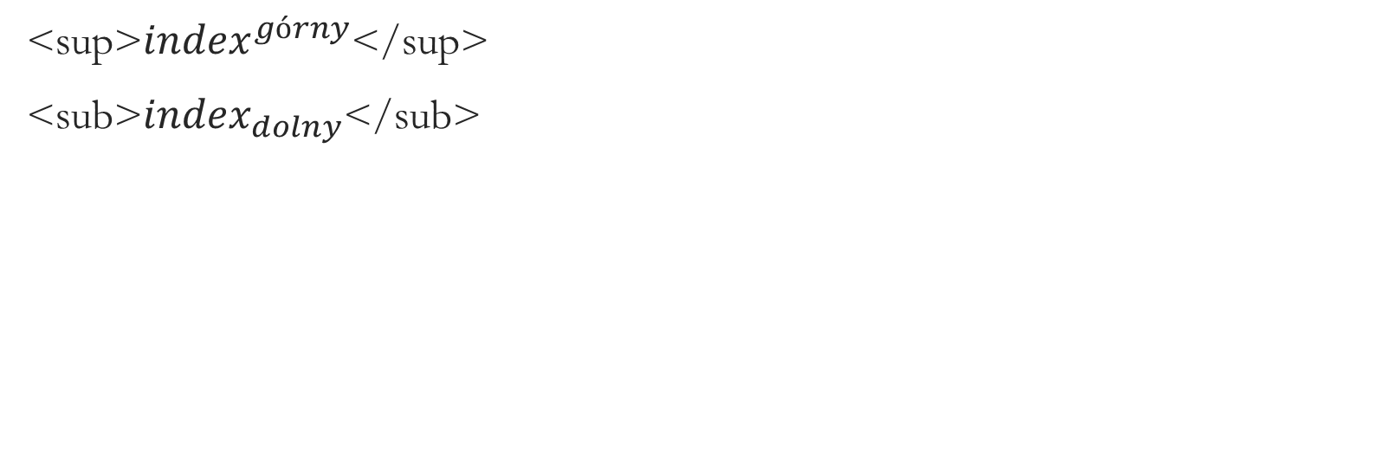
Indeksy
<sup>${index}^{górny}$</sup>
<sub>${index}_{dolny}$</sub>

Slide 7
Wyraz wstawiony
<ins>wstawiony</ins>

Slide 8
Wyraz nieaktualny
<s>nieaktualny</s>
<del>nieaktualny</del>

Slide 9
Kod maszynowy
<code>kod maszynowy</code>

Slide 10
Przejście do następnej linii
Przejście do następnej<br>
linii

Slide 11
Spacja niełamliwa
Spacja&nbsp;niałamliwa

Slide 12
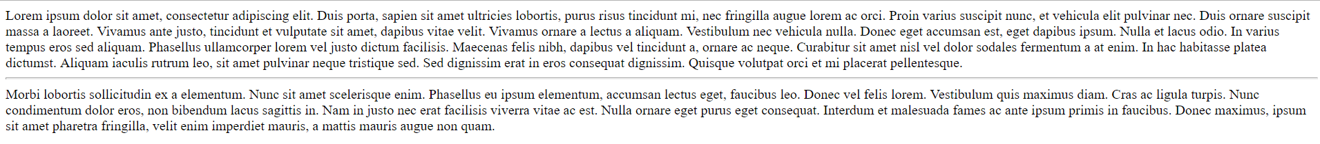
Linia horyzontalna
<hr>

